Slide 1



Création et utilisation de la base de données
Rongrong CAI

Slide 2

Contexte du projet
Construction une base de données permettant l’analyse du marché et d’améliorer l’accompagnement des clients des agences régionales
Conformité RGPD
Dictionnaire des données
Schéma relationnel normalisé
DEMO de la base de données chargées
Requêtes SQL et résultats

Slide 3
Stratégie de sauvegarde et la conformité RGPD
Stratégie de sauvegarde :
Sauvegarder en fichier « .csv » facilitant l’analyse
Respecter les principes du RGPD :
Limiter les données utilisées uniquement à celles nécessaires aux objectifs
Exclure les informations permettant d’identifier une personne physique :
« Nom de l'acquereur »
RGPD (Règlement Général sur la Protection des Données) est un règlement visant à garantir la confidentialité, la sécurité et le contrôle des données personnelles
Données personnelles : toute information permettant d’identifier directement ou indirectement une personne physique
Principes :
Licéité, loyauté et transparence
Exactitude
Conservation
Limitation des finalités
Minimisation des données

Slide 4
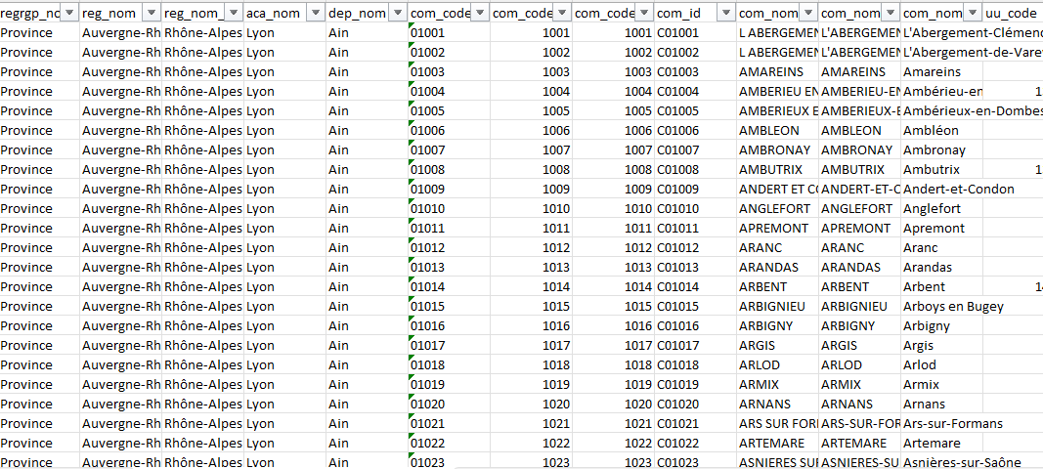
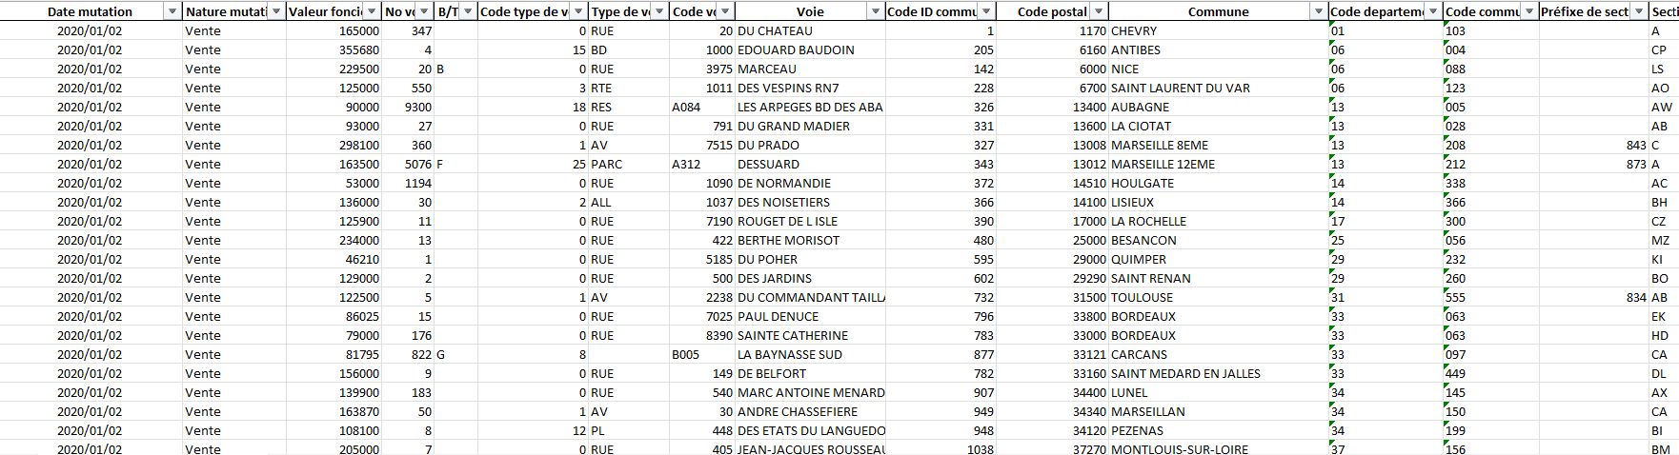
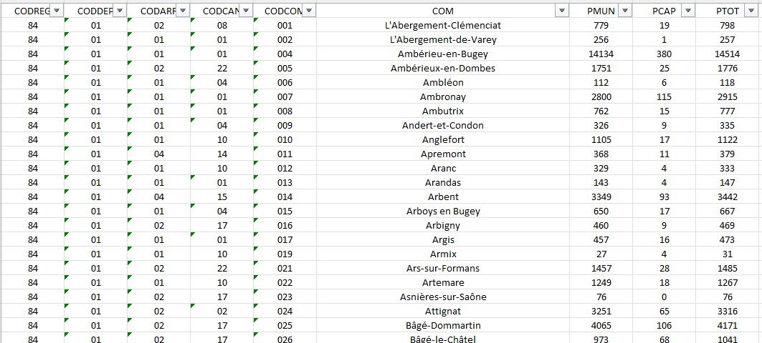
Données initiales
3 fichiers sous forme de fichier Excel
Données de ventes immobiliers :
Valeur-foncières.xlsx (34170 x 39)
Données de références géographiques :
fr-esr-referentiel-geographique.xlsx
(38917 x 37)
Données de communes :
Donnees_communes.xlsx (34998 x 9)

Slide 5
Extrait du dictionnaire des données
Décomposition respecte de la théorie de 3 Formes Normales
1FN : Données structurées, non décomposable, uniques et identifiables par une clé primaire
2FN : 1FN + Toutes colonnes non-clé dépendent entièrement de la clé primaire (non seulement d'une partie de celle-ci).
3FN : 2FN + Absence de dépendances transitives
(aucune colonne non-clé ne dépend d'une autre colonne non-clé)

Slide 6
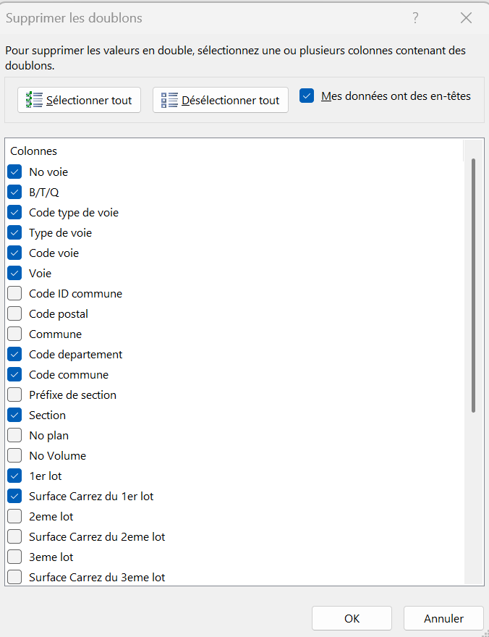
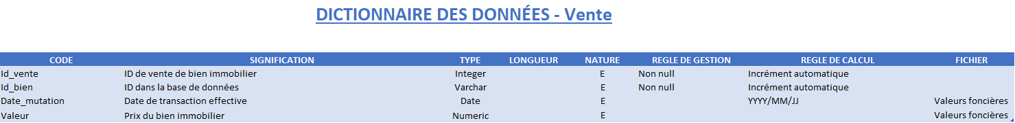
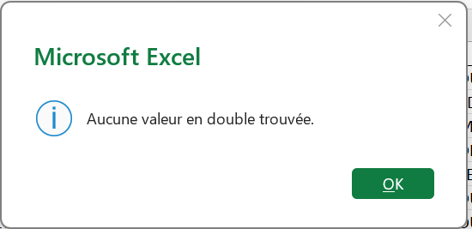
Extrait du dictionnaire des données
Diviser les données initiales de « Valeurs-foncières » en deux tables
Table « Vente » :
Création des variables « Id_vente » et « Id_bien »
Vérifier si les biens sont vendus plusieurs fois avec « Suppression des doublons »
Si oui, l’identifiant est l’incrémentation automatique
Sinon, l’identifiant est la combinaison des caractéristiques uniques des biens

Slide 7
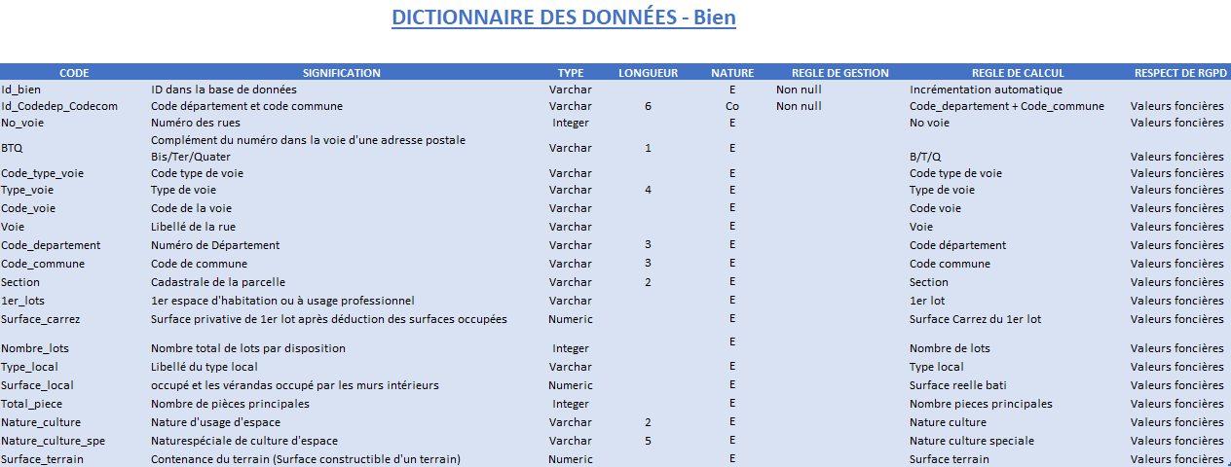
Extrait du dictionnaire des données
Diviser les données initiales de « Valeurs-foncières » en deux tables
Table « Bien » :
Création de la variable « Id_bien » à partir de l’étape précédente
Création de la variable « id_codedep_codecommune » pour établir un lien avec d’autre table

Slide 8
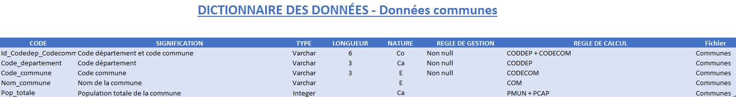
Extrait du dictionnaire des données
Simplifier les données initiales de « donnees_communes »
Identifier par les codes de département et de commune
Variable « Code_departement » est cohérent avec la table suivante

Slide 9
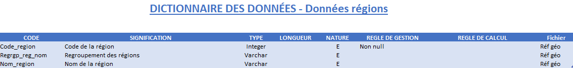
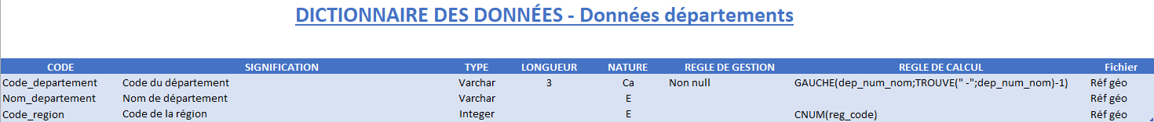
Extrait du dictionnaire des données
Diviser les données initiales de « fr-esr-referentiel-geographique » en deux tables
Construction des tables
Suppression des doublons en fonction de leurs codes
Cohérence de type « Code_region » et de « Code_departement »

Slide 10
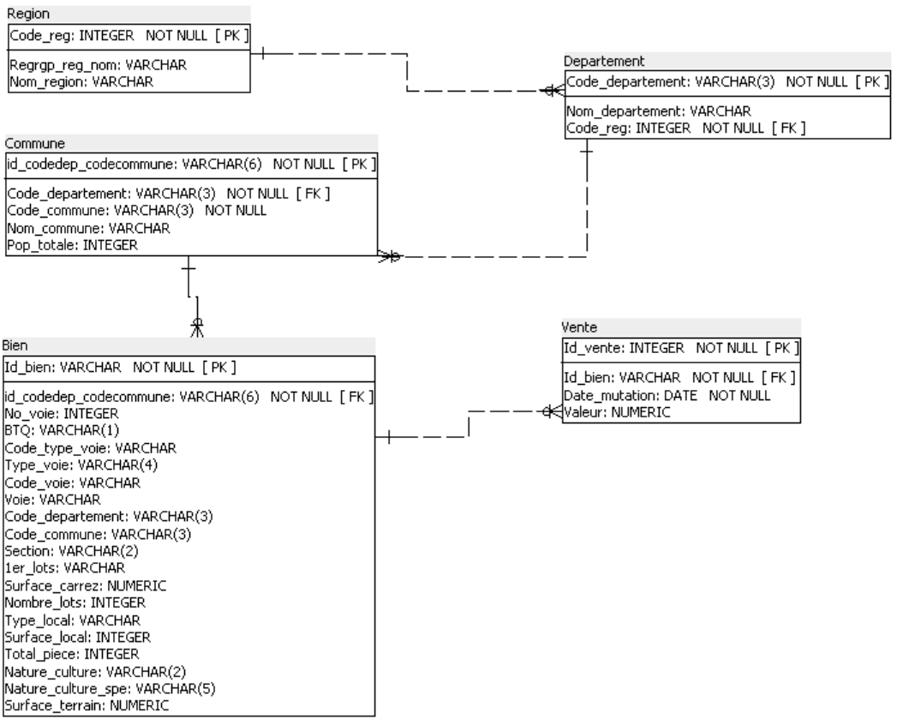
Schéma relationnel normalisé
Tables de 3FN :
Ex : Table « Vente »
Clés primaires (PK)
Clés étrangères (FK)
Relations 1 à plusieurs

Slide 11
BDD avec les tables créées et les données chargées
Chargement de la base des données dans SQLite
Démonstration en live
Table de ventes
Table de biens
Table de communes
Table de départements
Table de régions

Slide 12
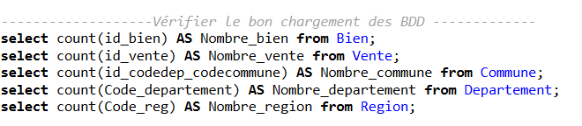





Validation des volumes de données

Slide 13

Requêtes SQL et résultats
Analyse du marché immobilier en France pour le 1er semestre 2020

Slide 14
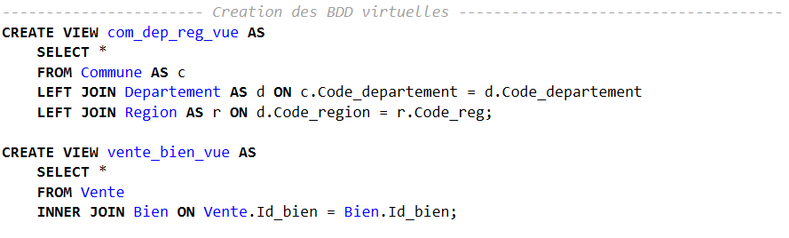
Requêtes sur les tables virtuelles
Création des tables de vues
Avantages :
Simplifier les requêtes complexes
Sécuriser les données
Réutilisation dans d’autres requêtes
Inconvénients :
Nécessite une mise à jour en cas de modification des données
Difficultés de maintenance
Occupation de l’espace disque pour les données pré-calculées

Slide 15
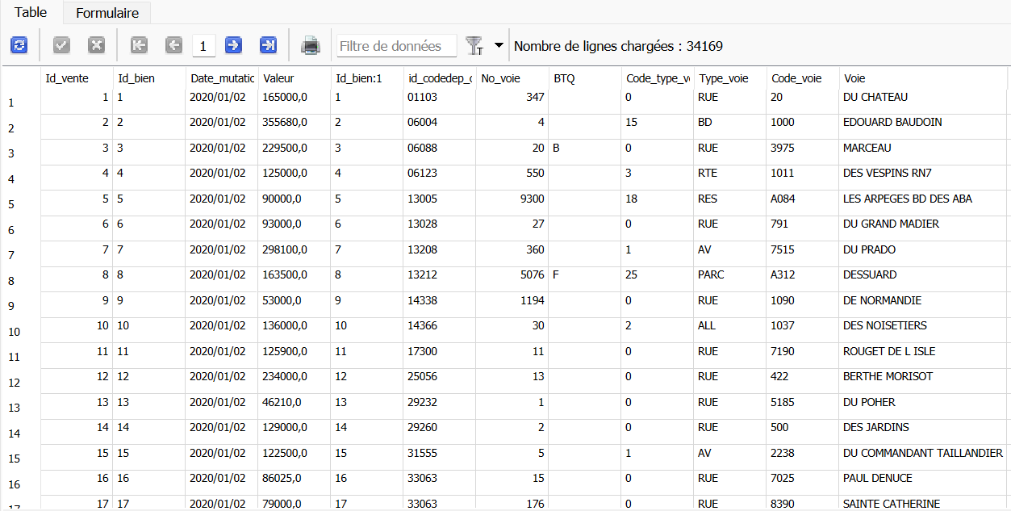
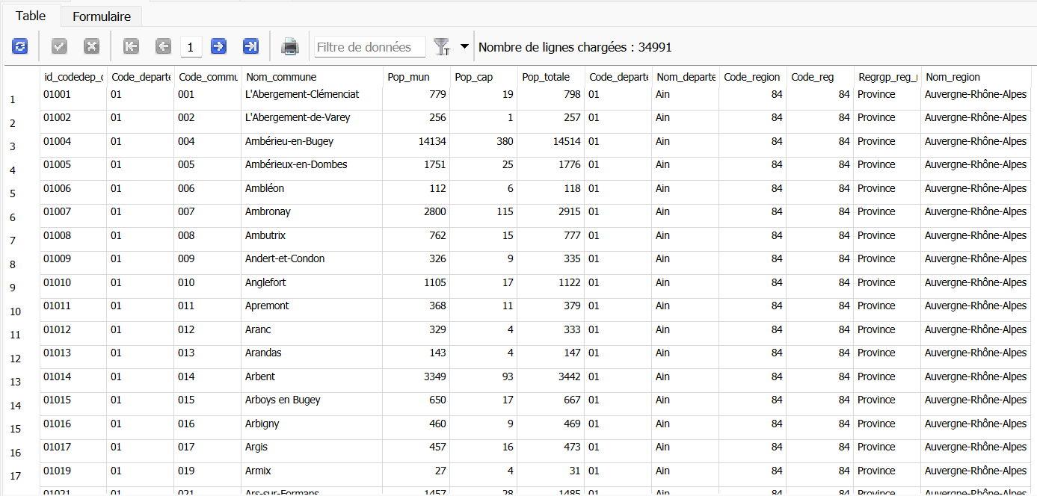
Requêtes sur les tables virtuelles
Création des tables de vues
Table de « ventes – biens » Table de « communes-départements-régions »

Slide 16
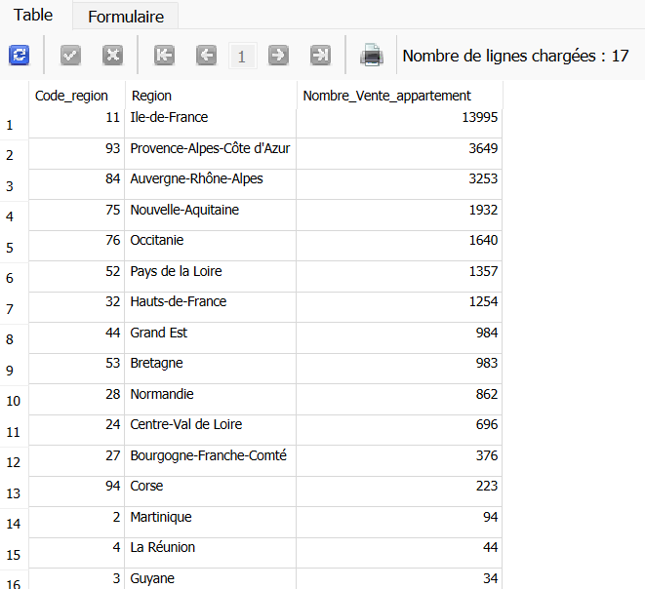
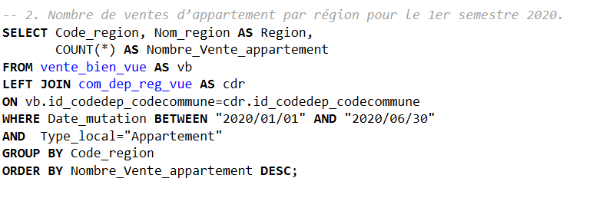
Marché des appartements est plus dynamique en Île-de-France
2. Nombre de ventes d’appartement par région pour le 1er semestre 2020
Marché de la vente des appartements par région au 1er semestre 2020
Top 1 des régions : IDF
➔ 13 995 appartements
Dernière région : Guadeloupe
➔ 2 appartements

Slide 17
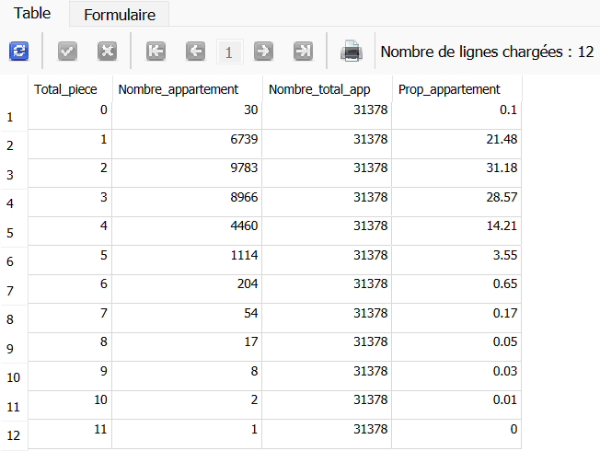
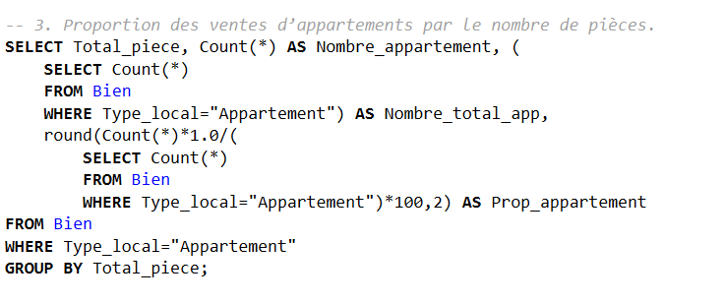
Appartements de 2 à 3 pièces sont les plus prisés
3. Proportion des ventes d’appartements par le nombre de pièces
Marché de la vente des appartements en fonction du nombre de pièces au 1er semestre 2020
Besoins sont forts pour les 2 à 3 pièces :
2 pièces : 31,18%
3 pièces : 28,57%
Taux se dégrade selon la croissance de nombre de pièces

Slide 18
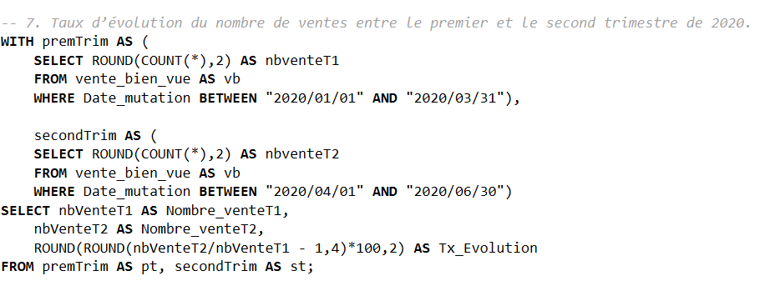
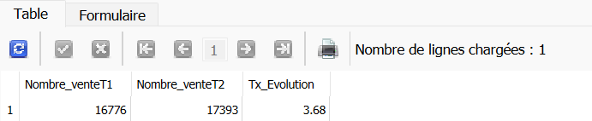
Augmentation des ventes immobilières
7. Taux d’évolution du nombre de ventes entre le premier et le second trimestre de 2020
Augmentation de 3,68 % du marché immobilier du 2nd trimestre par rapport au 1er trimestre 2020

Slide 19
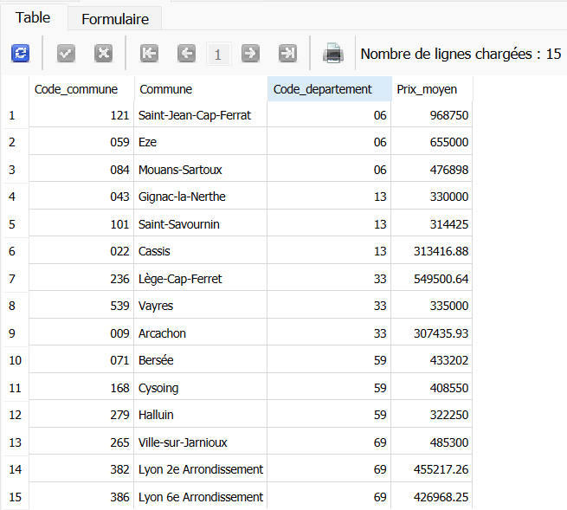
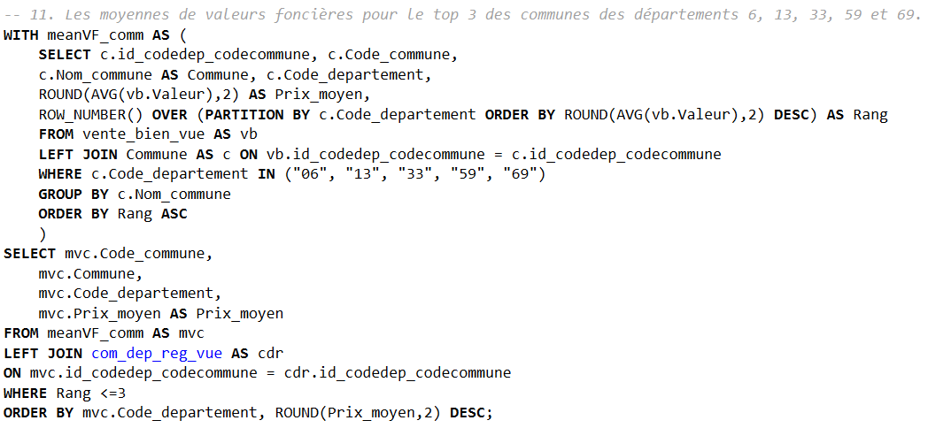
Disparité des prix immobiliers est forte entre les communes
11. Les moyennes de valeurs foncières pour le top 3 des communes des départements 6, 13, 33, 59, 69
Parmi les départements choisis :
Communes du département « 06 » sont plus chères :
476 898 - 968 750 euros
Communes du département « 13 » sont moins chères :
314 416 - 330 000 euros

Slide 20
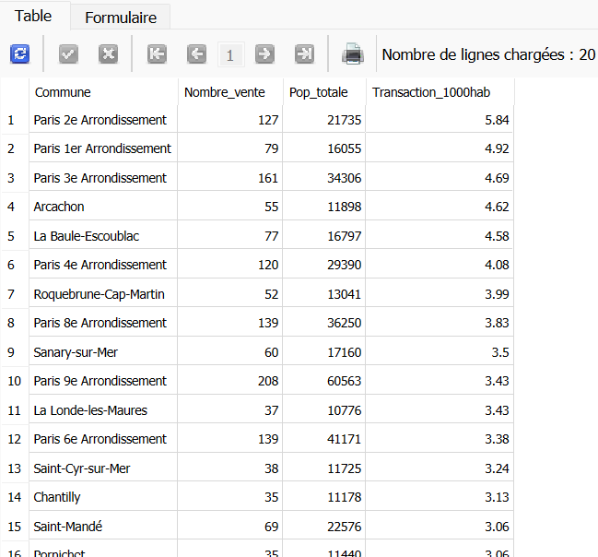
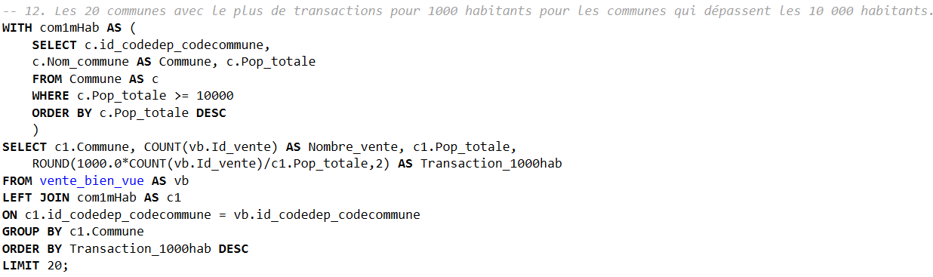
Marché basé sur la densité de population est plus dynamique à Paris
12. Les 20 communes avec le plus de transactions pour 1 000 habitants pour les communes qui dépassent les 10 000 habitants
Marché de la vente des biens selon la densité de population de 1 000 habitants :
Paris 2e arr. : 5,84 transactions sur
1 000 habitants

Slide 21
Conclusion
Fort potentiel du marché immobilier
Biens 2 à 3 pièces ou en Île-de-France sont recherchés
Disparité des prix est forte

Slide 22
Merci !

Slide 23
Annexes
Requêtes & résultats

Slide 24
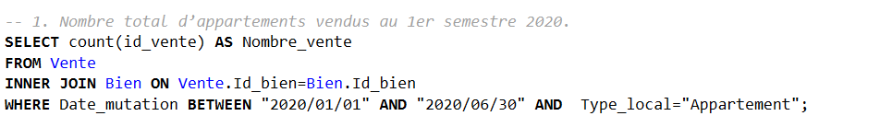
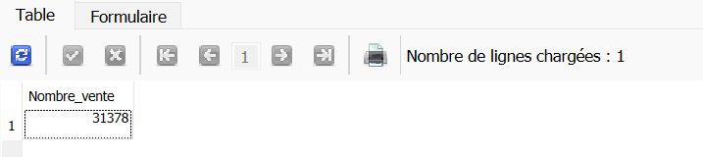
Plus de 30 000 biens immobiliers vendus au 1er semestre 2020
1. Nombre total d’appartements vendus au 1er semestre 2020

Slide 25
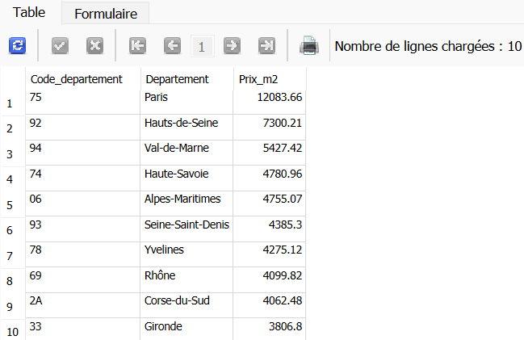
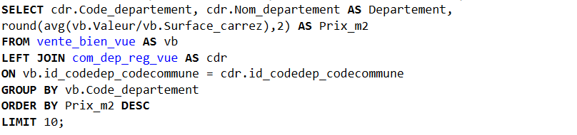
Paris reste le département le plus cher par m²
4. Liste des 10 départements où le prix du mètre carré est le plus élevé

Slide 26
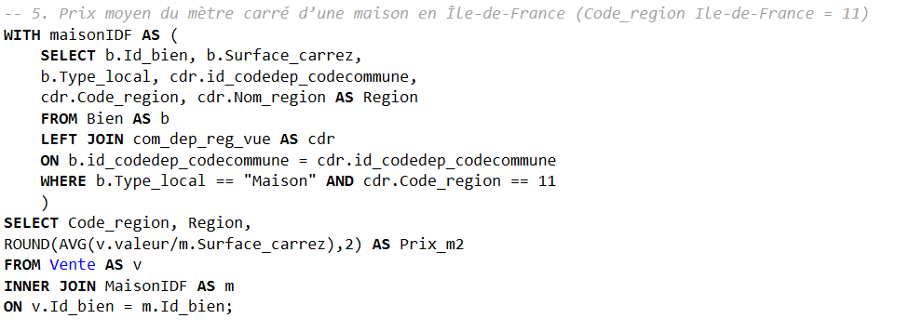
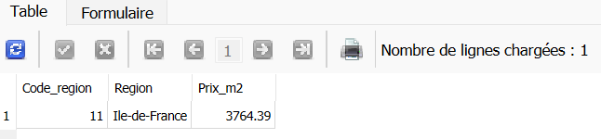
Maisons en île-de-France dépassent en moyenne 3 500€/m²
5. Prix moyen du mètre carré d’une maison en ile-de-france

Slide 27
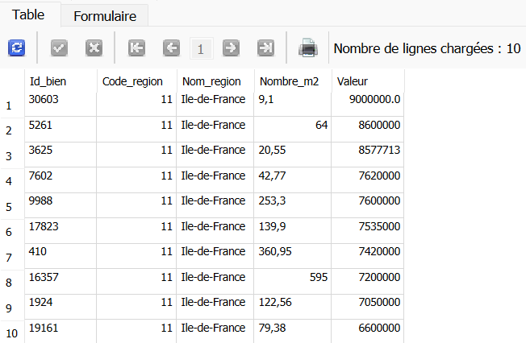
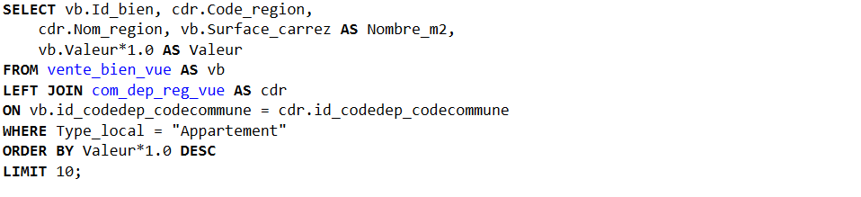
Appartements les plus onéreux se trouvent en île-de-France
6. Liste des 10 appartements les plus chers avec la région et le nombre de mètres carrés

Slide 28
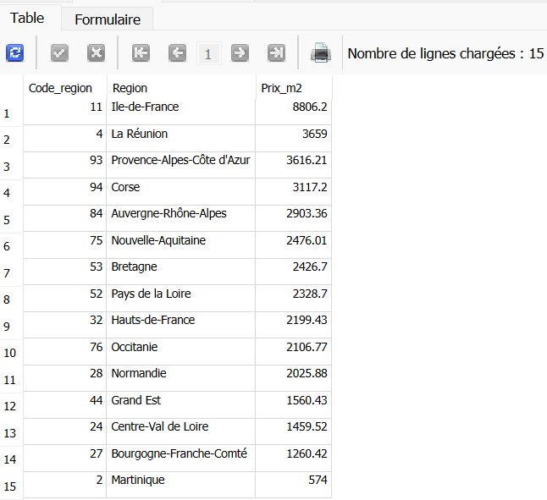
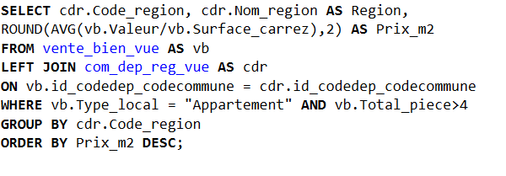
Appartements de plus de 4 pièces se vendent mieux en île-de-France
8. Classement des régions par rapport au prix au mètre carré des appartement de plus de 4 pièces

Slide 29
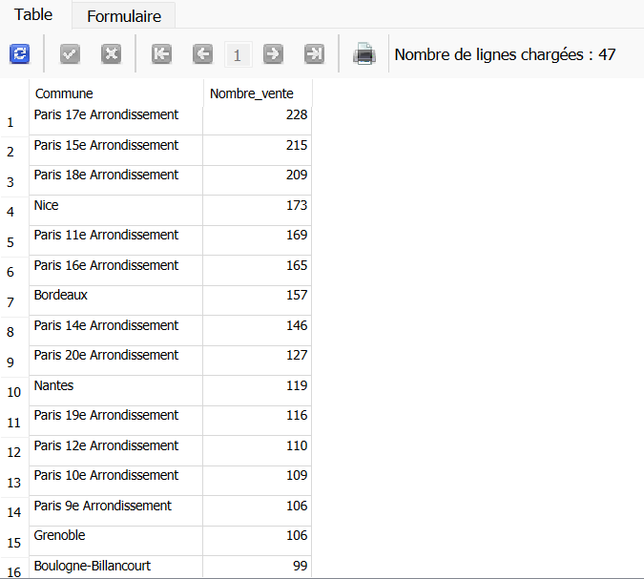
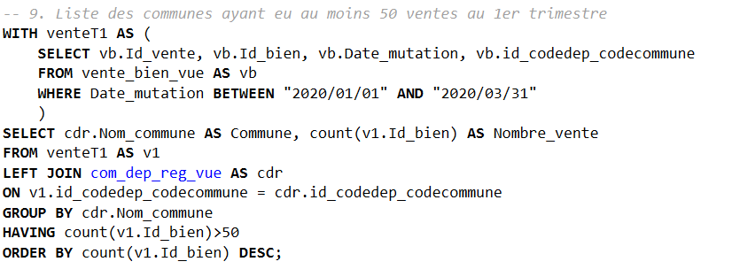
Ventes de biens sont plus dynamiques dans les arrondissements de Paris
9. Liste des communes ayant eu au moins 50 ventes au 1er trimestre

Slide 30
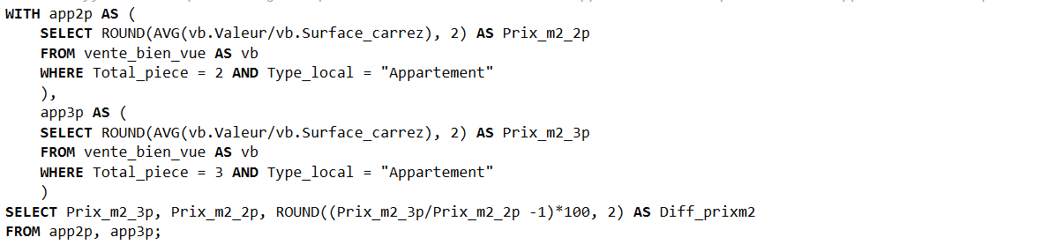
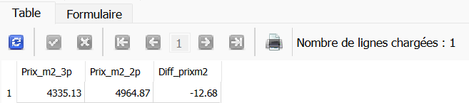
Prix des appartements de 2 pièces est plus élevé que celui de 3 pièces
10. Différence en pourcentage du prix au mètre carré entre un appartement de 2 pièces et un appartement des 3 pièces

